Slide 1


ЛОГБУ «Тихвинский КЦСОН»
Итоги выполнения мероприятий проекта «Производительность труда»
21.08.2026

Slide 2
Год основания: 1994
Учредитель: Комитет по социальной защите населения Ленинградской области
Основной вид деятельности: предоставление социального обслуживания гражданам, признанным нуждающимися в социальном обслуживании через различные формы социального обслуживания, а также реализация технологий социального обслуживания и мероприятий по социальному сопровождению указанной категории граждан.
Количество получателей услуг: 945 чел.
Количество оказанных услуг в 2024 году: 360 712 шт.
Количество штатных единиц, непосредственно вовлеченных в оптимизируемые процессы
(без учета высшего руководящего состава):
Отделение социального обслуживания на дому:
Заведующий отделением: штат 3; факт 3.
Социальный работник: штат 41; факт 41.
Помощник по уходу: штат 2; факт 2.
Реабилитационное отделение с дневным пребыванием:
Заведующий отделением: штат 1; факт 1.
Иные: штат 4,5; факт 4,5.
Информация об организации Ленинградское областное государственное бюджетное учреждение «Тихвинский комплексный центр социального обслуживания населения» (ЛОГБУ «Тихвинский КЦСОН»)

Slide 3
Подпроцессы (этапы) идентичны между процессами, но имеют свои особенности*.
Границы проекта определены техническим заданием Минтруда РФ.
Процесс 1: Организация работ для обеспечения оказания услуг на дому (операции без контакта с получателями услуг) пожилым гражданам в границах от формирования графика предоставления услуг до исполнения ИППСУ
Процесс 2: Организация работ для обеспечения оказания услуг (операции без контакта с получателями услуг) в полустационарных организациях социального обслуживания пожилых граждан в границах от формирования графика предоставления услуг до исполнения ИППСУ
СТАРТ:
Приказ о зачислении на обслуживание
2. Формирование отчетности по оказанным услугам
ФИНИШ:
Приказ о снятии с обслуживания
1. Планирование работы специалистов
Процессы фактического оказания услуг
- в полустационаре
- на дому
4. Приостановка, возобновление и прекращение договора.
3. Контроль качества оказания услуги. Проведение проверок.
* Синим цветом выделены изучаемые и оптимизируемые подпроцессы (этапы)
Notes:
ЦЕЛИ на выбор или предложить что-то еще

Slide 4
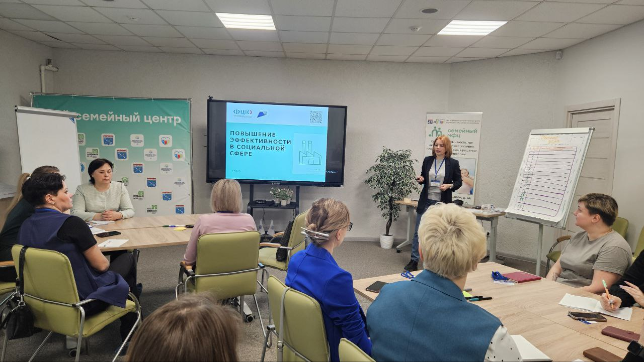
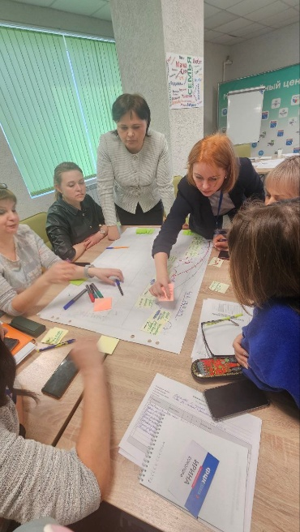
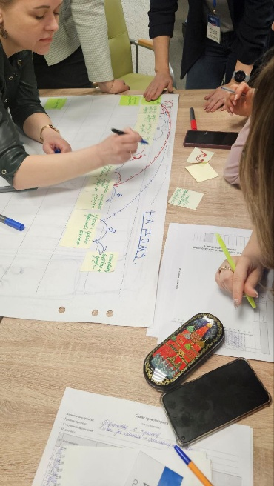
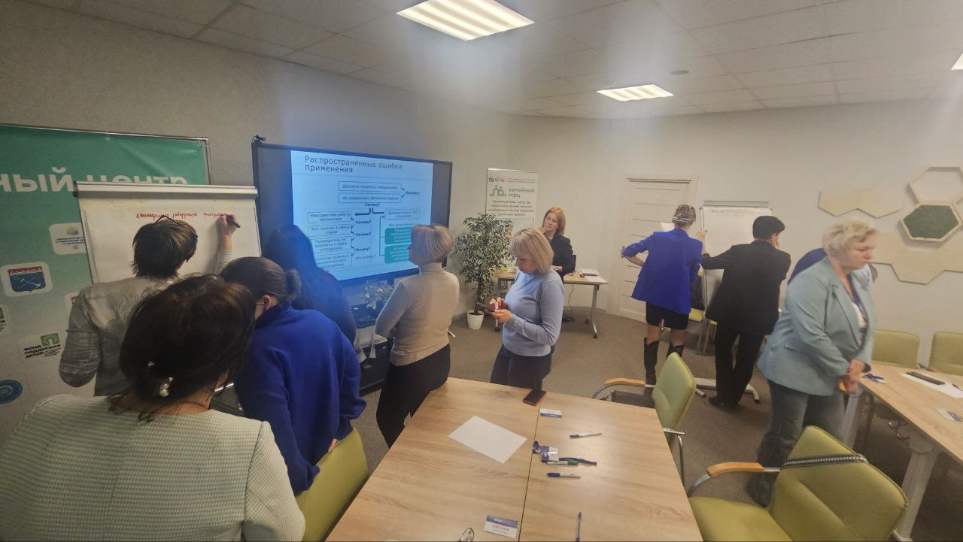
Проведено обучение рабочей группы 12-13 марта 2025 г. (16 участников)
Модули:
1.Основы бережливого производства
2.Картирование процессов
3.Система 5С в офисе
4.Методики решения проблем

Slide 5
По итогам диагностики текущих состояний процессов были определены
5 стратегических проблем
!
Затраты времени на определение текущей загрузки и интервалов занятости каждого соцработника при принятии на обслуживание нового получателя социальных услуг
Увеличенное время принятия и обработки отчетной информации от социальных работников о фактическом объеме и содержании оказанных социальных услуг
Потери времени на ручное заполнение бланков и форм, отсутствующих в используемом автоматизированном ПО, на ручное форматирование документов, подготовленных с использованием автоматизированного ПО (в том числе недостаточность функционала ПО для заключения доп.соглашения к действующему договору на оказание соц.услуг)
Наличие коллизий и/или устаревших требований в региональных нормативно-правовых актах (как об общем порядке работы, так и о наполнении личного дела получателя социальных услуг, в том числе о ежегодном перезаключении договора на оказание соц.услуг).
Риск нарушений в учете фактически оказанных социальных услуг в отделении социального обслуживания с дневным пребыванием (полустационар)
1
2
3
4
5

Slide 6
1. ИНФОРМАЦИЯ ПО ИТОГАМ ПРОЕКТА
Процесс «Организация работ для обеспечения оказания услуг на дому
(операции без контакта с получателями услуг) пожилым гражданам в границах от формирования графика предоставления услуг до исполнения ИППСУ»

Slide 7
  План мероприятий к процессу №1 (надомное обслуживание)(1/5)
№ | Проблема | Коренная причина | № | Мероприятие | Эффект | Ответственный | Дата начала | Дата окончания | Статус | Комментарии
1. | Затраты времени на определение текущей загрузки и интервалов занятости каждого соцработника при принятии на обслуживание нового получателя социальных услуг (далее - ПСУ). | График занятости соцработников ведется форме, не позволяющей оценить уровень текущей загрузки и интервалов занятости. | 1.1 | 1.1. Направить запрос специалистам ПО Катарсис о наличии в системе автоматизированного инструмента расчета нагрузки и соответствующего контроля в ПО Катарсис, о его стоимости и порядке внедрения. | Сокращение ВПП на 20%. Сокращение трудоемкости на 10%. Выравнивание загрузки специалистов и обеспечение взаимозаменяемости заведующих отделениями. | Карпов И.Н. | 02.06.25 | 16.06.25 | Выполнено
 |  |  | 1.2 | При наличии в ПО Катарсис автоматизированного инструмента расчета нагрузки сотрудников - направить в Комитет по социальной защите населения Ленинградской области предложения по необходимой доработке внутриведомственных правовых актлов и об организационном и финансовом обеспечении внедрения автоматизированного инструмента расчета нагрузки. |  | Большакова О.Н. Котина Н.В. | 16.06.25 | 24.06.25 | Выполнено | Инструмент дорабатывается специалистами Катарсис
 |  |  | 1.3 | При отсутствии в ПО Катарсис автоматизированного инструмента расчета нагрузки сотрудников либо при принятии Комитетом по социальной защите населения Челябинской области отрицательного решения об использовании функционала ПО Катарсис - адаптировать существующие базы данных в Excel для создания автоматизированного инструмента расчета нагрузки соцработников. Разработать и протестировать инструмент расчета и визуализации нагрузки соц работников (3 отделения социального обслуживания на дому). |  | Карпов И.Н. Конгоева А.С. Кеслер О.В. Белокосова О.Н. | 25.06.25 | 15.07.25 | Выполнено | Инструмент создан, адаптирован под потребности отделения, используется в работе
 |  |  | 1.4 | Закрепить приказом по Организации обязательное использование выбранного автоматизированного инструмента расчета нагрузки сотрудников. |  | Большакова О.Н. | 16.07.25 | 18.07.25 |  | Не требуется

Slide 8

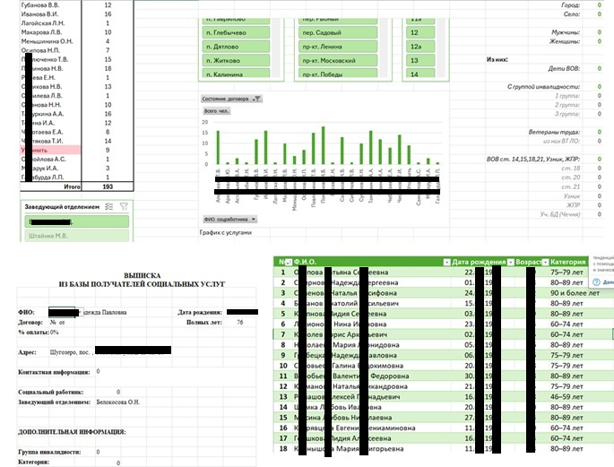

Стратегическая проблема №1
Проблема
Решение
Результат
Сокращение времени на анализ текущей занятости соцработников и принятие решения о назначении соцработника новому получателю услуг на 25 мин.
(с 42,5 мин. до 17,5 мин.)
Следующие шаги:
Модернизация форм таблиц в инструменте учета загрузки соцработников в соответствии с практическим опытом его использования.
Переход на единый инструмент расчета загрузки с применением автоматизированного ПО.
Затраты времени на определение текущей загрузки и интервалов занятости каждого соцработника при принятии на обслуживание нового получателя социальных услуг
Ключевые причины:
График занятости соцработников ведется в форме, не позволяющей оперативно оценить уровень текущей загрузки и интервалов занятости.
Разработан и внедрен инструмент учета загрузки соцработников (с распределением по территориям) в программном продукте Microsoft Excel (без дополнительных финансовых вложений), позволяющий оперативно оценить степень занятости соцработников, принять решение о назначении соцработника к новому получателю услуг с учетом логистики от/до получателей услуг, уже находящихся на обслуживании у соцработника

Slide 9
  План мероприятий к процессу №1 (надомное обслуживание) (2/5)
2. | Ошибки в отчетных данных, предоставляемых соцработниками. | Ручное заполнение отчетов, технические ошибки при заполнении (человеческий фактор). | 2.1 | Проанализировать типичные ошибки при заполнении отчетов и организовать дополнительный инструктаж для соцработников о порядке заполнения отчета (в текущем режиме, при рабочих визитах соцработников в отделение социального обслуживания на дому). Разработать и выдать соцработникам дополнительные метод.материалы – инструкции по заполнению отчетов | Сокращение ВПП на 30%. Сокращение трудоемкости на 25%. Экономия бумаги до 5 пачек в год. | Конгоева А.С. Кеслер О.В. Белокосова О.Н. | 02.06.25 | 04.07.25 | Выполнено
 |  |  | 2.2 | Организовать и провести дополнительные инструктажи для соцработников в целях профилактики профессионального выгорания (в том числе с участием психолога) |  | Большакова О.Н. Котина Н.В. Конгоева А.С. Кеслер О.В. Белокосова О.Н. | 09.06.25 | 11.07.25 | Выполнено
 |  |  | 2.3. | Разработать типовую форму сообщения в мессенджере для предоставления соцработником отчетной информации о количестве оказанных социальных услуг за месяц. Форму сообщения закрепить в рабочих чатах соцработников и заведующих отделениями. Проинструктировать соцработников о порядке направления предварительной отчетной информации через мессенджер при невозможности своевременной доставки отчета на бумажном носителе. |  | Котина Н.В. Конгоева А.С. Кеслер О.В. Белокосова О.Н. | 09.06.25 | 11.07.25 | Выполнено

Slide 10
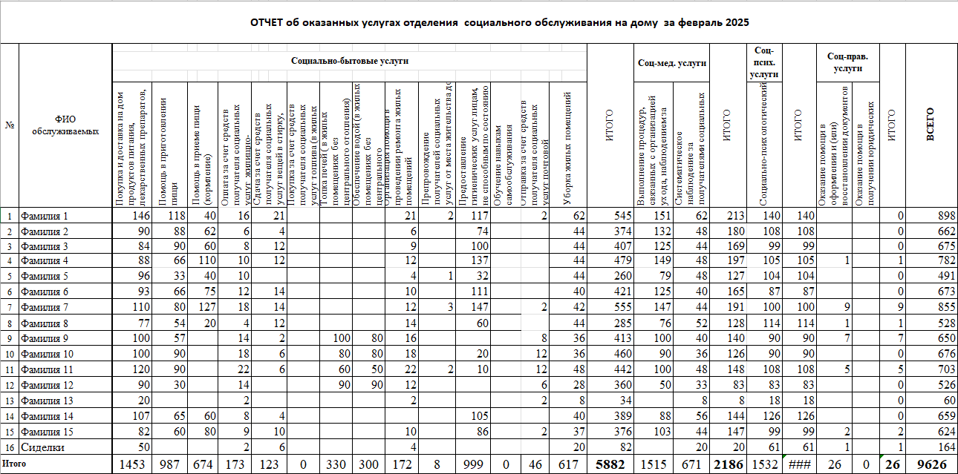
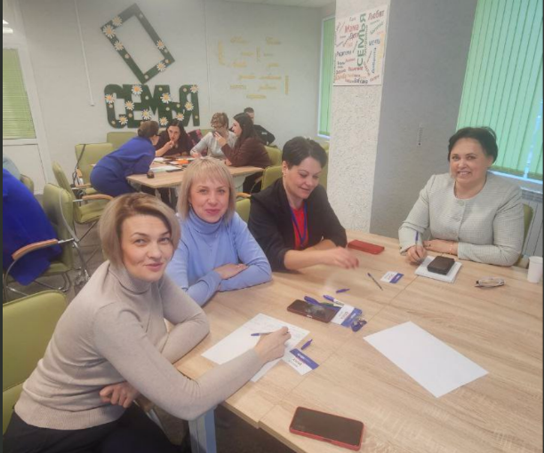

Стратегическая проблема №2
Проблема
Решение №1
Результат
Анализ типичных ошибок при заполнении отчетов и организация дополнительного инструктажа для соцработников о
порядке заполнения отчета (в текущем режиме, при рабочих визитах соцработников в отделение социального обслуживания на дому).
Разработка и выдача соцработникам дополнительных метод.материалов – инструкций по заполнению отчетов
Проведение доп. инструктажей по профилактике проф. выгорания с участием психолога.
Проведение доп.инструктажа соцработников о порядке и сроках заполнения отчетной информации позволило снизить время принятия и обработки отчетов на бумажных носителях на 28 мин. на 1 отчет, с учетом исправлений и внесения данных в систему (с 45 мин. до 17 мин.).
Профилактика проф. выгорания позволяет работникам сохранять повышенный уровень работоспособности, и своевременно доводить до руководства информацию об имеющихся проблемах.
Ошибки в отчетных данных и увеличенное время принятия и обработки отчетной информации от социальных работников о фактическом объеме и содержании оказанных социальных услуг
Ключевые причины:
Сбор отчетов на бумажных носителях, заполнение отчетов соцработниками вручную, возникновение ошибок в отчетных данных.

Slide 11
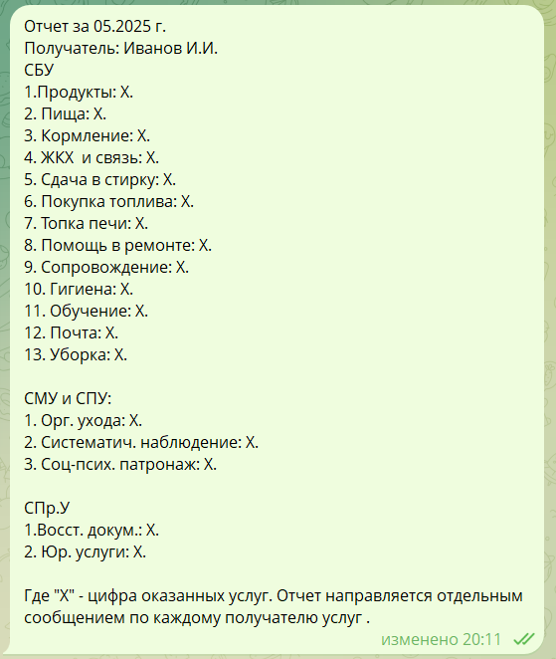
Стратегическая проблема №2 (продолжение)
Проблема
Решение №2
Результат
При невозможности своевременно предоставить ежемесячный отчет на бумажном носителе (затрудненная логистика до КЦСОН) соцработник заполняет типовое сообщение в удобном мессенджере и отправляет заведующей отделением.
Сообщение закреплено в чатах «соцработники – заведующий отделением», проведен инструктаж по вопросам направления отчетной информации посредством мессенджера.
Таким образом исключены доп. финансовые затраты на техническое оснащение.
Ошибки в отчетных данных и увеличенное время принятия и обработки отчетной информации от социальных работников о фактическом объеме и содержании оказанных социальных услуг
Ключевые причины:
Сбор отчетов на бумажных носителях, заполнение отчетов соцработниками вручную, возникновение ошибок в отчетных данных.

Slide 12
  План мероприятий к процессу №1 (надомное обслуживание) (3/5)
3. | Потери времени на ручное заполнение добровольного информированного согласия на медицинское вмешательство (при наличии соответствующих услуг в ИППСУ) | Отсутствие необходимого функционала в используемом ПО «Катарсис» | 3.1 | Подготовить образец формы добровольного информированного согласия и передать ее специалистам ПО Катарсис для внедрения в систему. | Сокращение ВПП на 3 мин. (на 1 получателя услуг). | Карпов И.Н. Конгоева А.С. Кеслер О.В. Белокосова О.Н. | 02.06.25 | 06.06.25 | Выполнено
4. | Заключение договора на оказание социальных услуг на срок 1 год, ежегодное перезаключение договоров (при условии, что ранее выданная ИППСУ продолжает свое действие) | Недостаточный функционал ПО «Катарсис» | 4.1 | Подготовить и направить специалистам ПО Катарсис текстовое описание желаемого функционала по заключению доп.соглашения к договору при изменении тарифов на обслуживание или иных существенных условий договора. | Сокращение трудоемкости на 15%. Устранение процедуры ежегодного перезаключения договоров, снижение нагрузки на директора организации. | Карпов И.Н. Конгоева А.С. Кеслер О.В. Белокосова О.Н. | 02.06.25 | 10.06.25 | Выполнено
 |  |  | 4.2 | Внести предложение в Комитет по социальной защите населения Ленинградской области в части анализа действующих правовых актов на предмет возможности внесения изменений в типовую форму договора на оказание социальных услуг для тех категорий получателей, которым услуги предоставляются на бесплатной основе, в части: 1) заключения договора на срок действия ИППСУ; 2) исключения из формы договора информации о текущих тарифах на предоставление социальных услуг. |  | Карпов И.Н. | 02.06.25 | 19.06.25 | Выполнено
 |  |  | 4.3 | Подготовить образец формы договора без указания тарифов для тех категорий граждан, которым услуги предоставляются на бесплатной основе, и передать ее специалистам ПО Катарсис для внедрения в систему. |  | Карпов И.Н. | 20.06.25 | 04.07.25 | Выполнено
5. | Потери времени на ручное форматирование документов, созданных в автоматизированном режиме с применением ПО «Катарсис», для вывода на печать (подпись может оказаться на отдельном листе) | ПО «Катарсис» выводит документы не отформатированными под требования документооборота. | 5.1 | Подготовить и направить специалистам ПО Катарсис текстовое описание желаемого функционала по форматированию заполненных форм документов. | Сокращение ВПП на 5 мин. (на 1 получателя услуг). Уменьшение количества используемых программных продуктов. | Карпов И.Н. | 02.06.25 | 06.06.25 | Выполнено

Slide 13

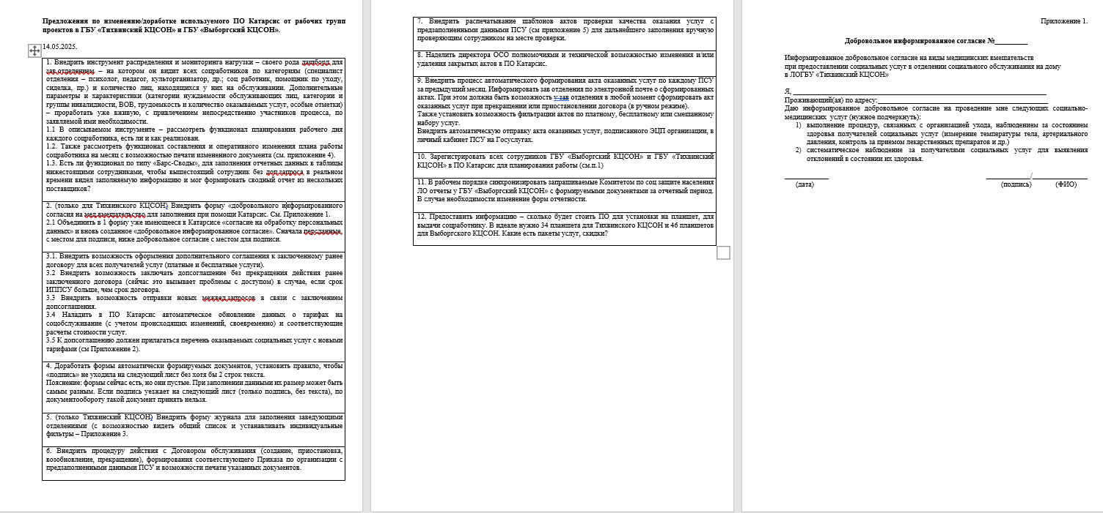
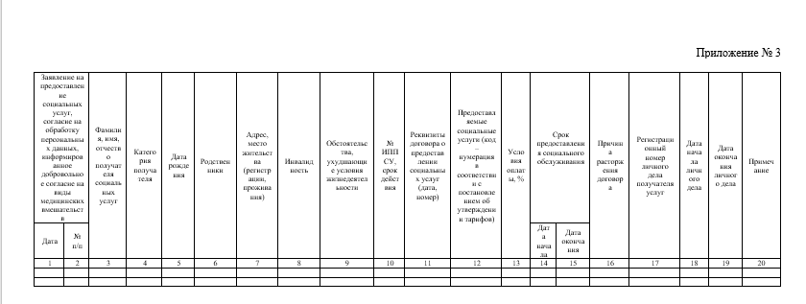

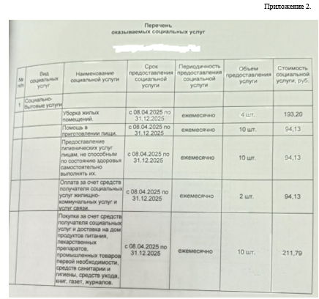
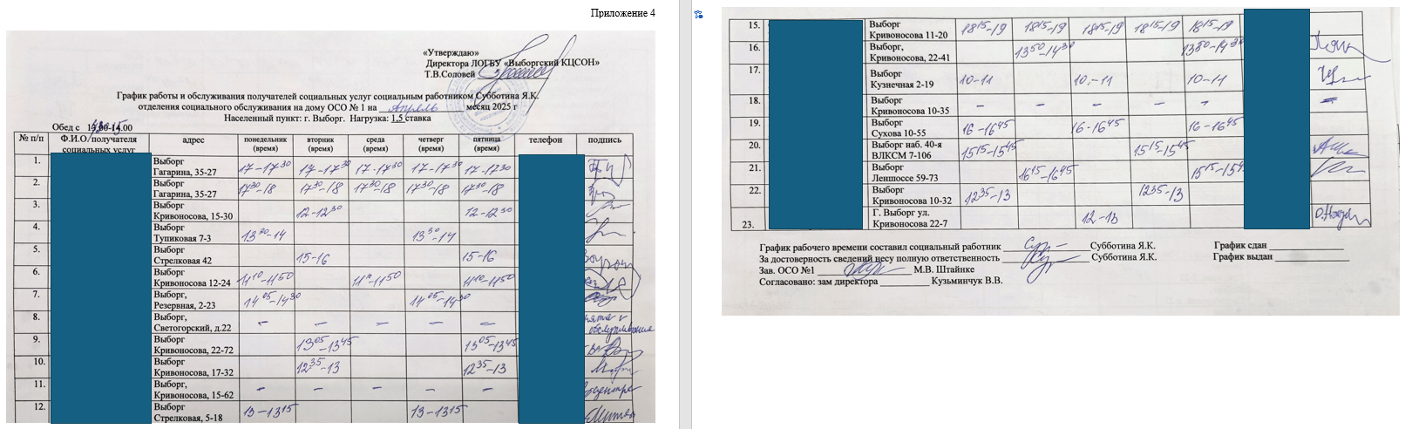
Стратегическая проблема №3
Проблема
Решение
Результат
Проанализированы типичные ошибки, возникающие при работе с системой, получена обратная связь от непосредственных исполнителей процессов. Сформирован перечень документов, заполняемых вручную, и подготовлены их электронные формы для автоматизированного заполнения.
Разработаны предложения по комплексной доработке функционала ПО «Катарсис».
Разработанные предложения переданы представителям Комитета по социальной защите населения Ленинградской области для организации внедрения.
Предложения приняты специалистами ПО «Катарсис» к исполнению. Доработка системы осуществляется в текущем режиме, во взаимодействии с непосредственными исполнителями.
Потери времени на ручное заполнение бланков и форм, отсутствующих в используемом автоматизированном ПО, а также на ручное форматирование документов, подготовленных с использованием автоматизированного ПО
Ключевые причины:
Отсутствие необходимого функционала и сбои в работе используемого ПО «Катарсис»

Slide 14
  План мероприятий к процессу №1 (надомное обслуживание) (4/5)
6. | Ведение двух отдельных журналов: журнал учета получателей услуг и реестр личных дел получателей услуг с однотипной информацией | Наличие требований НПА, не соответствующих современному состоянию процесса. | 6.1 | Провести анализ актуальности для текущей работы требований распоряжения Комитета по социальной защите населения Ленинградской области от 19.12. 2018 г № 1194 «Об утверждении форм…» в части ведения указанных журналов. | Ликвидация дублирующих журналов. | Большакова О.Н. | 28.04.25 | 30.04.25 | Выполнено | Признаны актуальными
 |  |  | 6.2 | При установлении актуальности указанных журналов – организация работы по внесению изменений в распоряжение Комитета по социальной защите населения Ленинградской области от 19.12. 2018 г № 1194 «Об утверждении форм…» в части объединения журналов в один и ведения журнала в специализированном программном продукте («Катарсис» или иное ПО). |  | Большакова О.Н. Карпов И.Н. | 16.05.25 | 30.06.25 | Выполнено | Изменения внесены

Slide 15
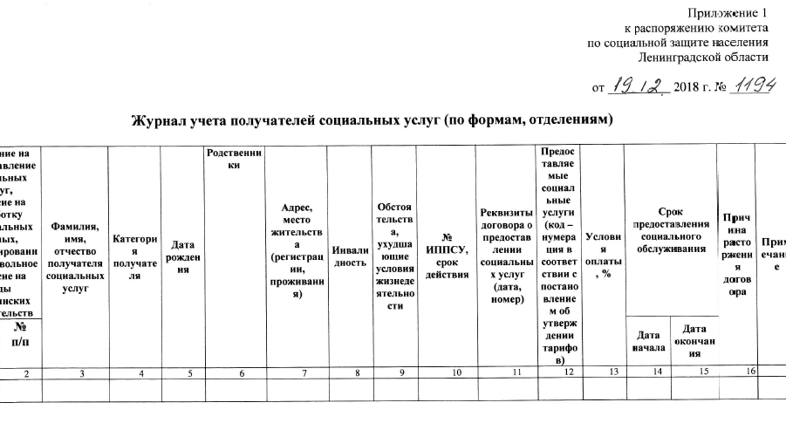
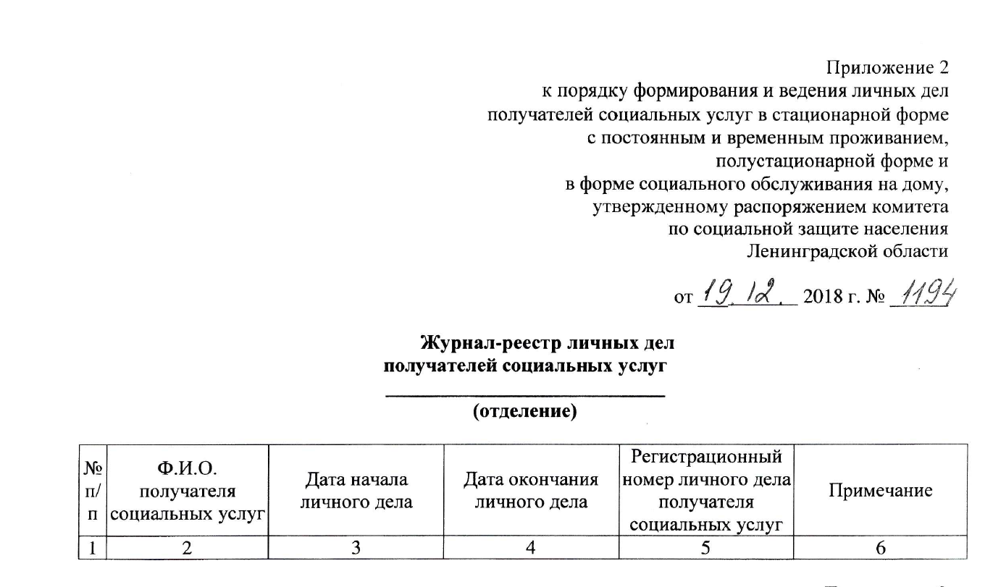
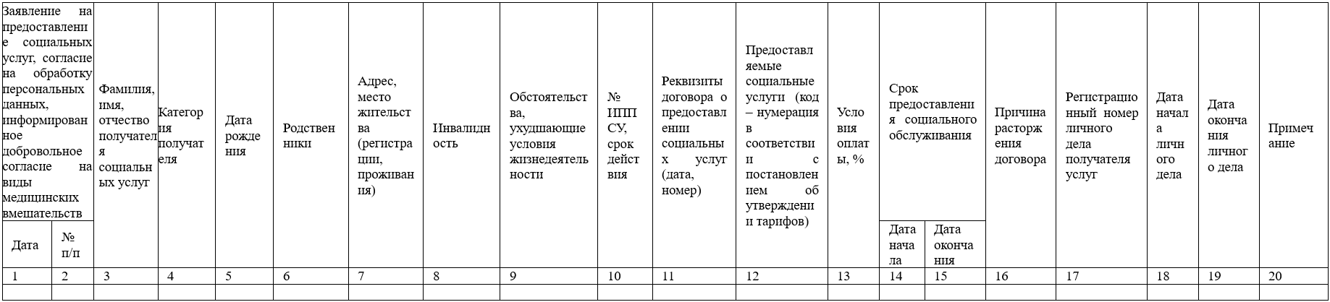
  Изменение действующих форм журналов, утвержденных Распоряжением № 1194 (предложения)
Журнал 1
Журнал 2
Объединенная форма журнала

Slide 16
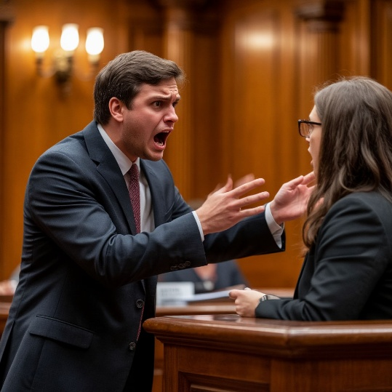
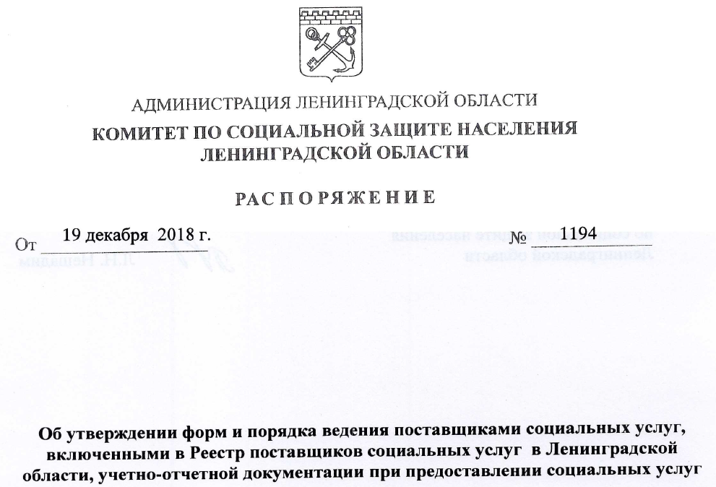

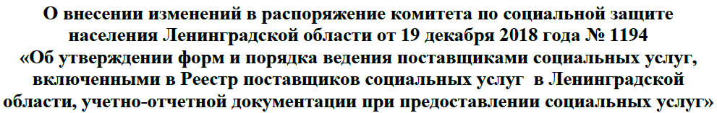
Стратегическая проблема №4
Проблема
Решение
Результат
Проанализировано содержание распоряжения Комитета по социальной защите населения Ленинградской области от 19.12. 2018 г № 1194 «Об утверждении форм…».
Разработаны комплексные предложения по внесению изменений в содержание вышеуказанного распоряжения в соответствии с актуальными потребностями организации социального обслуживания.
Разработанные предложения переданы представителям Комитета по социальной защите населения Ленинградской области для анализа и реализации.
Изменения внесены. В том числе пересмотрен перечень документов, включаемых в личное дело получателя социальных услуг.
Наличие коллизий и/или устаревших требований в региональных нормативно-правовых актах (как об общем порядке работы, так и о наполнении личного дела получателя социальных услуг).
Ключевые причины:
Отсутствие своевременных изменений в НПА, неактуальность требований для сложившегося порядка осуществления функций.

Slide 17
  План мероприятий к процессу №1 (надомное обслуживание) (5/5)
7. | Хранение личных дел на бумажном носителе требует выделения мест хранения и организации архива. | Установленный порядок хранения личных дел на бумажном носителе. | 7.1 | Проведение анализа содержимого личных дел получателей услуг, определение документов, нахождение которых в личном деле не является необходимым для организации дальнейшей работы и ведения отчетности. | Высвобождение мест хранения, оперативный доступ к материалам. | Карпов И.Н. Котина Н.В. Конгоева А.С. Кеслер О.В. Белокосова О.Н. Черняева Е.В. | 19.06.25 | 24.06.25 | Выполнено | Предложения переданы для внесения изменений в распоряжение Комитета по социальной защите населения Ленинградской области от 19.12.2018 г. № 1194
 |  |  | 7.2 | Организовать проведение совместного совещания со специалистами ЛОГБУ "Выборгский КЦСОН" по установлению единого перечня документов, хранящихся в личном деле получателя услуг. |  | Большакова О.Н. Котина Н.В. | 25.06.25 | 26.07.25 | Выполнено | Обсуждение состоялось в рабочем порядке

Slide 18
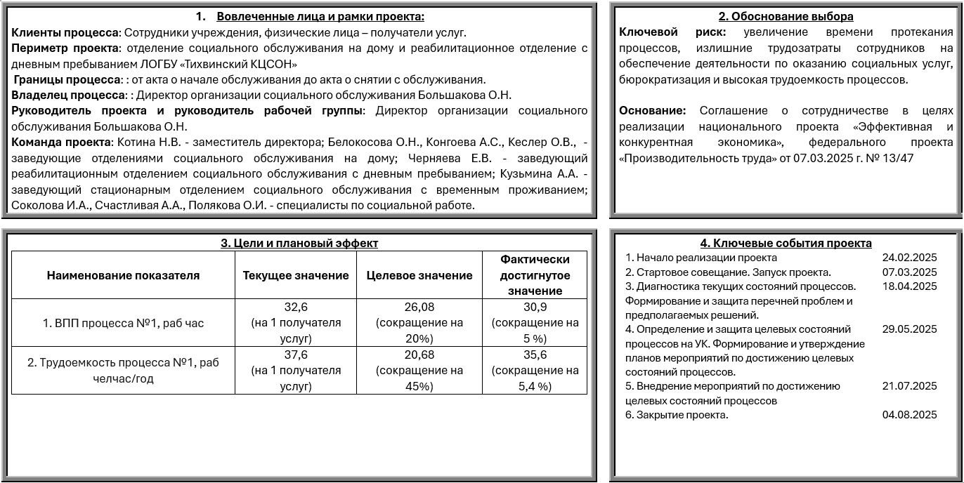
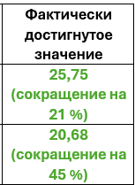
Карточка проекта (итоговая): Проект повышения производительности труда в Ленинградском областном государственном бюджетном учреждении «Тихвинский комплексный центр социального обслуживания населения»

Slide 19

Фактически достигнутые показатели (расшифровка)
Наименование показателя | Текущее значение | Целевое значение | Фактически достигнутое значение
1. ВПП процесса №1, раб час | 32,6 (на 1 получателя услуг) | 26,08 (сокращение на 20%) | 25,75 (сокращение на 21 %)
2. Трудоемкость процесса №1, раб челчас/год | 21018,4 | 11560,12 (сокращение на 45%) | 11560,12 (сокращение на 45 %)
Надомное обслуживание:
Время протекания процесса для конкретного получателя услуг сокращено на 1,7 часа.
Общее сокращение трудоемкости составляет: 9 458 раб. челчасов/год,
или 3 152 ч/часа на 1 заведующего отделением надомного обслуживания.

Slide 20
2. ИНФОРМАЦИЯ ПО ИТОГАМ ПРОЕКТА
Процесс «Организация работ для обеспечения оказания услуг в полустационарных организациях (операции без контакта с получателями услуг) пожилым гражданам в границах от формирования графика предоставления услуг до исполнения ИППСУ»

Slide 21
  План мероприятий к процессу №2 (полустационар) (1/3)
№ | Проблема | Коренная причина | № | Мероприятие | Эффект | Ответственный | Дата начала | Дата окончания | Статус | Комментарии
1. | Увеличенные трудозатраты на оформление документов на всех получателей услуг (договор, все виды согласий и т.п.) в день поступления в учреждение (35 человек в первый рабочий день года). | Функционал ПО «Катарсис» не позволяет заключать договор, согласно которому оказание услуг начинается не в день заключения договора. Гражданин может не явиться на обслуживание по причине болезни, отъезда, изменения намерений и т.п. | 1.1 | Совместно со специалистами отделений социального обслуживания на дому подготовить и направить специалистам ПО Катарсис текстовое описание желаемого функционала по заключению доп.соглашения к договору при изменении тарифов на обслуживание или иных существенных условий договора. | Сокращение трудоемкости на 20%. Устранение процедуры ежегодного перезаключения договоров, снижение нагрузки на директора организации. | Карпов И.Н. Черняева Е.В. | 02.06.25 | 10.06.25 | Выполнено | Обратная связь от специалистов ПО Катарсис не получена
 |  |  | 1.2 | Внести предложение в Комитет по социальной защите населения Ленинградской области в части анализа действующих правовых актов на предмет возможности внесения изменений в типовую форму договора на оказание социальных услуг для тех категорий получателей, которым услуги предоставляются на бесплатной основе, в части: 1) заключения договора на срок действия ИППСУ; 2) исключения из формы договора информации о текущих тарифах на предоставление социальных услуг. |  | Карпов И.Н. | 02.06.25 | 19.06.25 | Выполнено | Предложения подготовлены и направлены
 |  |  | 1.3 | Подготовить образец формы договора без указания тарифов для тех категорий граждан, которым услуги предоставляются на бесплатной основе, и передать ее специалистам ПО Катарсис для внедрения в систему. |  | Карпов И.Н. | 20.06.25 | 03.07.25 | Выполнено
 |  |  | 1.3.1 | После внесения необходимых форм документов в ПО Катарсис и обеспечения возможности их автоматического формирования с соблюдением, в т.ч. требований документооборота - закрепить порядок формирования комплекта документов и организации их подписания приказом по организации. |  | Большакова О.Н. | 04.07.25 | 10.07.25 | Выполнено | Формы переданы в работу

Slide 22
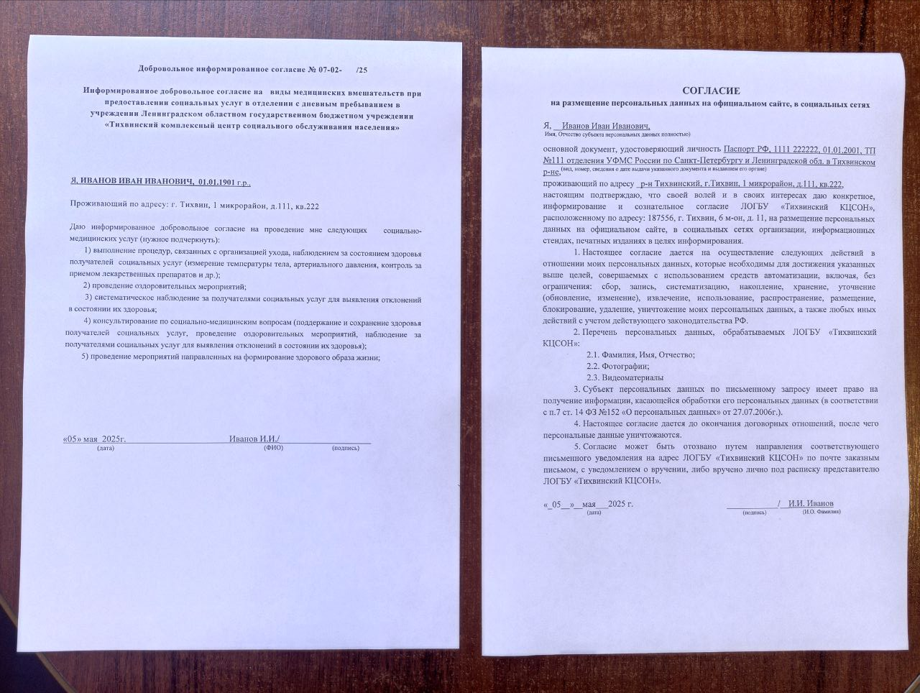
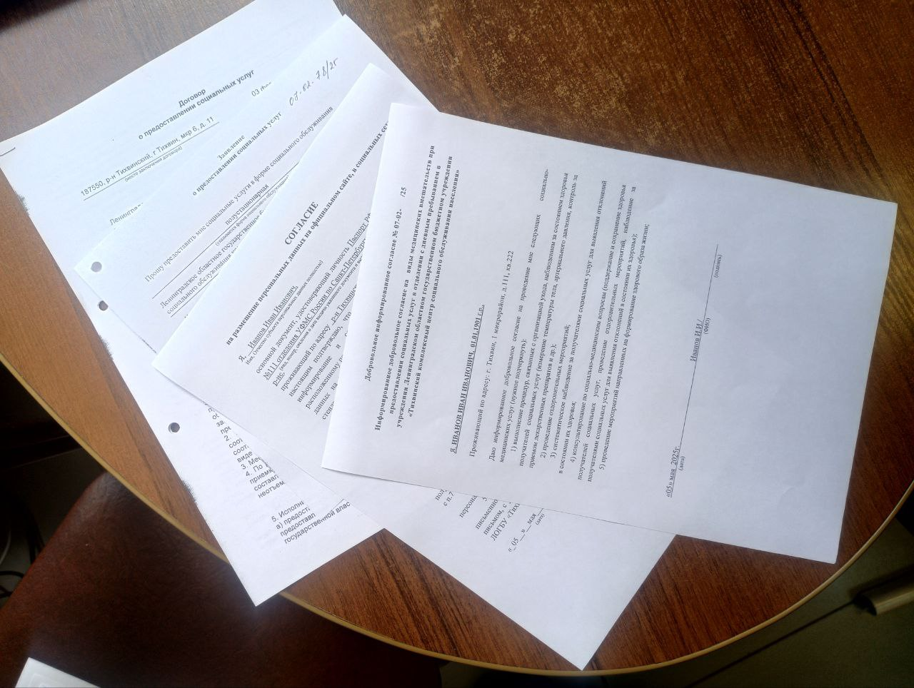
Увеличенные трудозатраты на оформление документов на всех получателей услуг (договор, все виды согласий и т.п.) в день поступления в учреждение (35 человек в первый рабочий день года).
Было:
Документы подаются общей пачкой, в произвольном порядке.
Добровольное информированное согласие на медицинское вмешательство и согласие на размещение персональных данных на официальном сайте и в социальных сетях – на 2 разных листах.

Slide 23
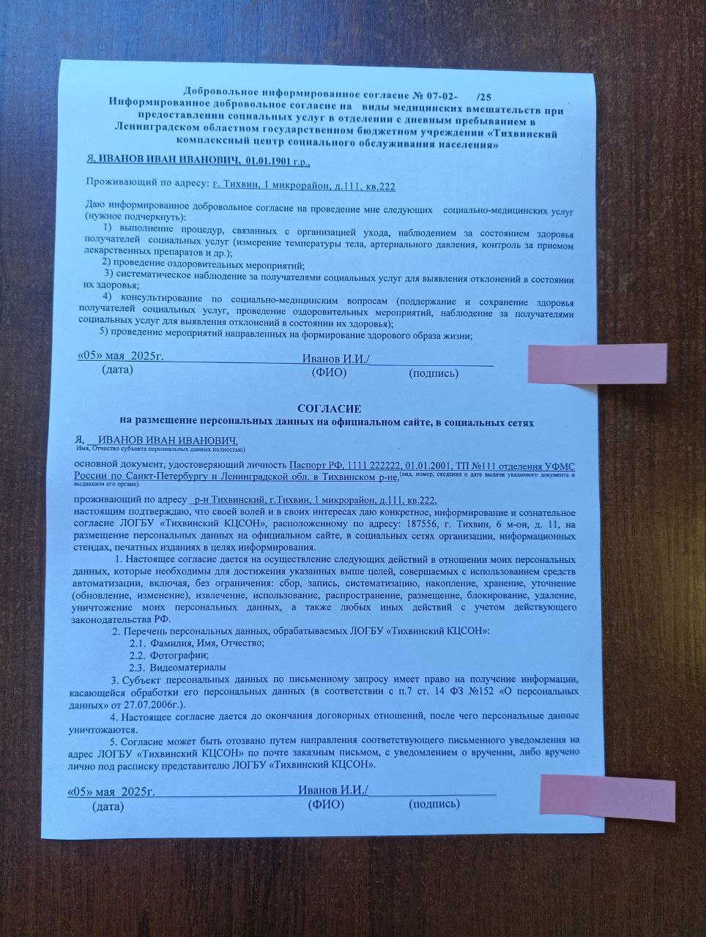
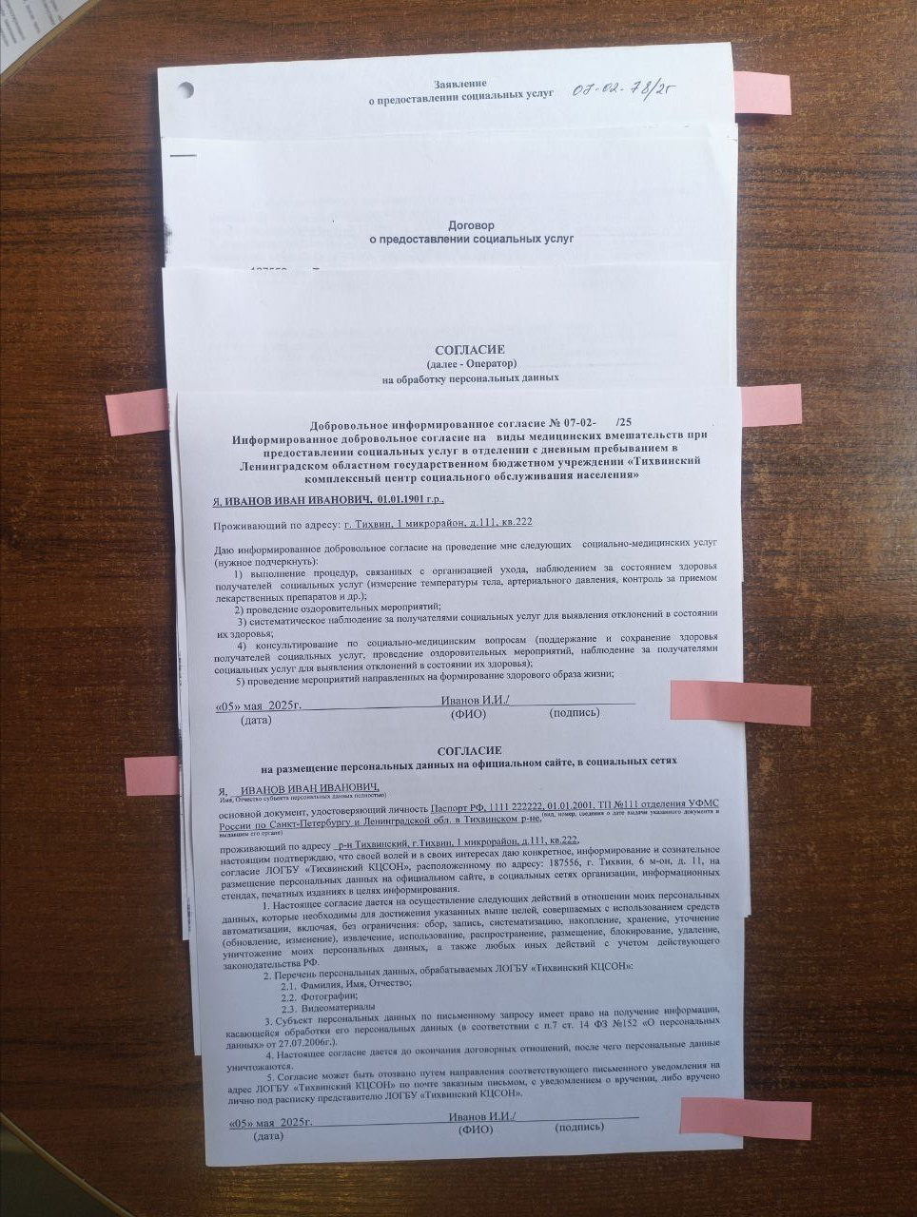
Увеличенные трудозатраты на оформление документов на всех получателей услуг (договор, все виды согласий и т.п.) в день поступления в учреждение (35 человек в первый рабочий день года).
Стало:
Добровольное информированное согласие на медицинское вмешательство и согласие на размещение персональных данных на официальном сайте и в социальных сетях – на 1 листе
Порядок документов, подаваемых на подпись, структурирован:
- Заявление;
- Договор;
- Согласие на обработку перс.данных
(в настоящее время распечатывается из ПО Катарсис);
- Лист с объединенными согласиями (см.левее).
На местах для подписи получателя услуг размещаются цветные стикеры.
Результат:
Сокращение времени протекания процесса оформления вновь поступивших получателей социальных услуг (при заезде в 1 рабочий день года, при полной загрузке отделения) на 2 часа (с 6 часов до 4 часов).
Обеспечена интуитивность и легкость восприятия подписываемых документов для получателей услуг, в т.ч. пожилых и страдающих заболеваниями.

Slide 24
  План мероприятий к процессу №2 (полустационар) (2/3)
2. | Временные затраты на заполнение журналов учета услуг, не предусматривающих подписи получателя услуг и никак не использующихся в дальнейшем. | Требования распоряжения Комитета по социальной защите населения Ленинградской области от 19.12.2018. г № 1194 «Об утверждении форм…» в части ведения журналов оказания услуг с фиксацией времени но без подтверждения со стороны ПСУ (подписи). | 2.1 | Провести анализ актуальности для текущей работы требований распоряжения Комитета по социальной защите населения Ленинградской области от 19.12. 2018 г № 1194 «Об утверждении форм…» в части ведения журналов. | Сокращение ВПП на 20%. Сокращение трудоемкости на 20%. Экономия бумаги до 2 пачек в год. | Большакова О.Н. | 28.04.25 | 30.04.25 | Выполнено | Признаны актуальными
 |  |  | 2.2 | Организация работы по внесению изменений в распоряжение Комитета по социальной защите населения Ленинградской области от 19.12. 2018 г № 1194 «Об утверждении форм…» в части изменения форм журналов и ведения журналов в специализированном программном продукте («Катарсис» или иное ПО). |  | Большакова О.Н. Котина Н.В. Черняева Е.В. Карпов И.Н. | 16.05.25 | 30.06.25 | Выполнено | Изменения внесены. Доработка системы осуществляется.
 |  |  | 2.3 | Разработка карточек (форм) учета предоставления услуг в реабилитационном отделении социального обслуживания с дневным пребыванием, предусматривающих подпись получателя услуг, подтверждающую факт получения услуги, в формате, пригодном для сворачивания и ношения получателем услуг при себе в течение всего периода пребывания в отделении, в свенутом виде в шейном кармане (бейдже). |  | Карпов И.Н. Черняева Е.В. Молчанова И.В. Кузина О.В. Воронова Е.В. Шубина М.В. Никанорова И.Н. Сулап Л.Р. | 02.06.25 | 16.06.25 | Выполнено
 |  |  | 2.3.1 | Организация работы по внедрению карточек (форм) учета предоставления услуг в реабилитационном отделении социального обслуживания с дневным пребыванием - закупка необходимых бейджей, изготовление карточек, опытная эксплуатация бейджей на контрольной группе (не менее 10 человек). |  | Котина Н.В. Черняева Е.В. | 17.06.25 | 02.07.25 | Выполнено
 |  |  | 2.3.2 | Доведение до сотрудников обновленного порядка ведения учетных форм в части, касающейся. Контроль за обязательным использованием форм учета получателями услуг, находящимися в отделении, на постоянной основе. |  | Котина Н.В. Черняева Е.В. | 03.07.25 | 07.07.25 | Выполнено

Slide 25

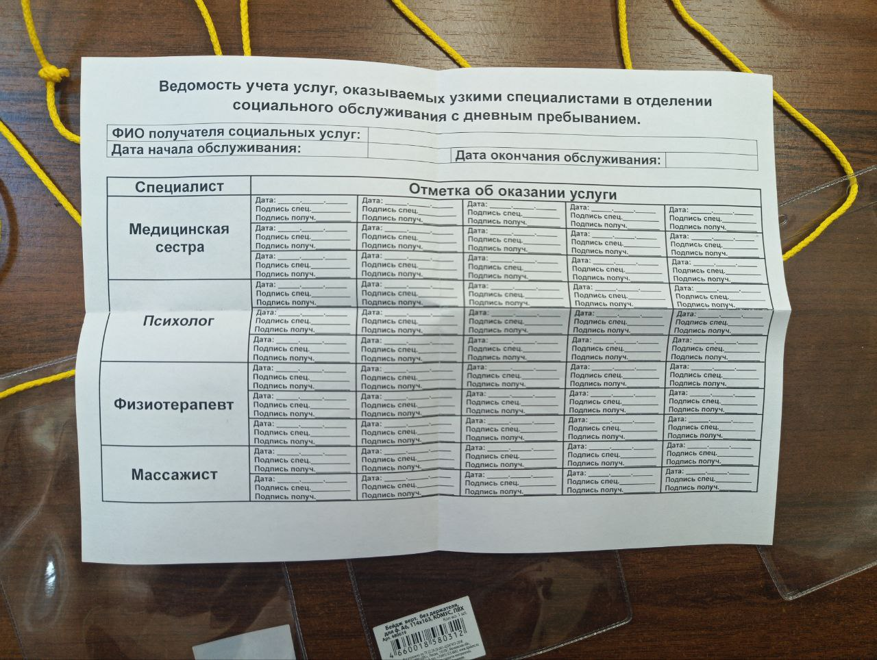
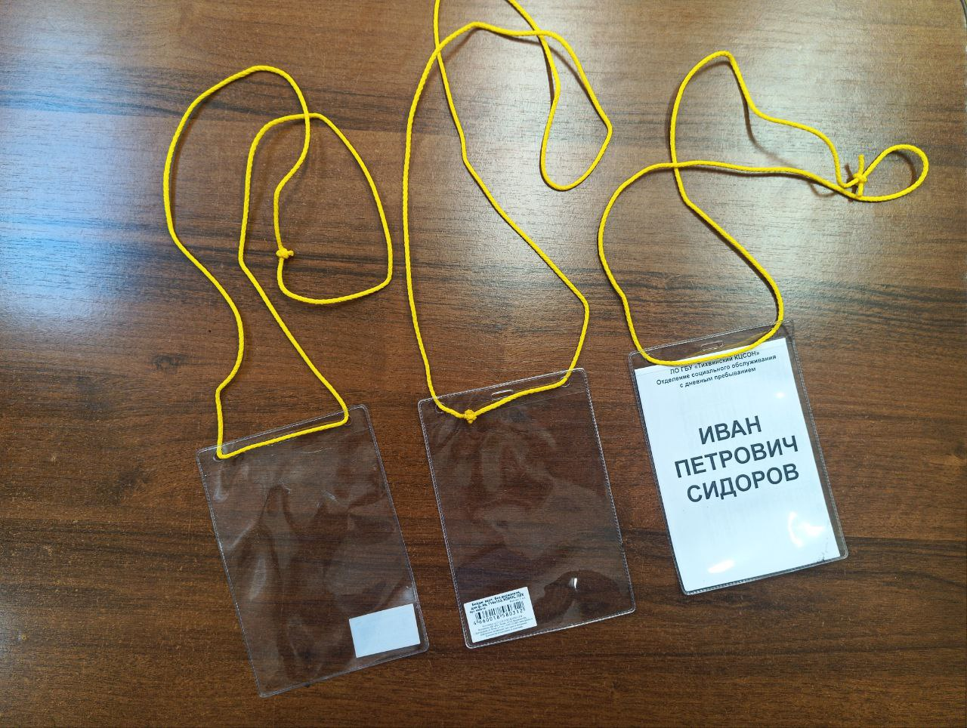
Стратегическая проблема №5
Проблема
Решение
Результат
Риск нарушений в учете фактически оказанных социальных услуг в отделении социального обслуживания с дневным пребыванием (полустационар)
Ключевые причины:
Отсутствие утвержденного документа для учета фактически оказанных услуг непосредственно после их оказания
Разработанная ведомость учета услуг компактно сворачивается и носится получателем при себе в виде шейного бейджа, выполняющего, в том числе, функцию идентификации (ФИО) и затрудняющего утерю документа.
В случае, если сотрудник видит получателя в отделении без бейджа – организуется его поиск.
Разработана форма документа, аналогичного по смыслу «дневнику соцработника», в которой специалистом ставится отметка об оказании услуги, а получателем – о ее получении. ВАЖНО: Форма документа должна быть удобной для ношения при себе получателями услуг, находящимися в отделении социального обслуживания с дневным пребыванием (полустационаре)

Slide 26
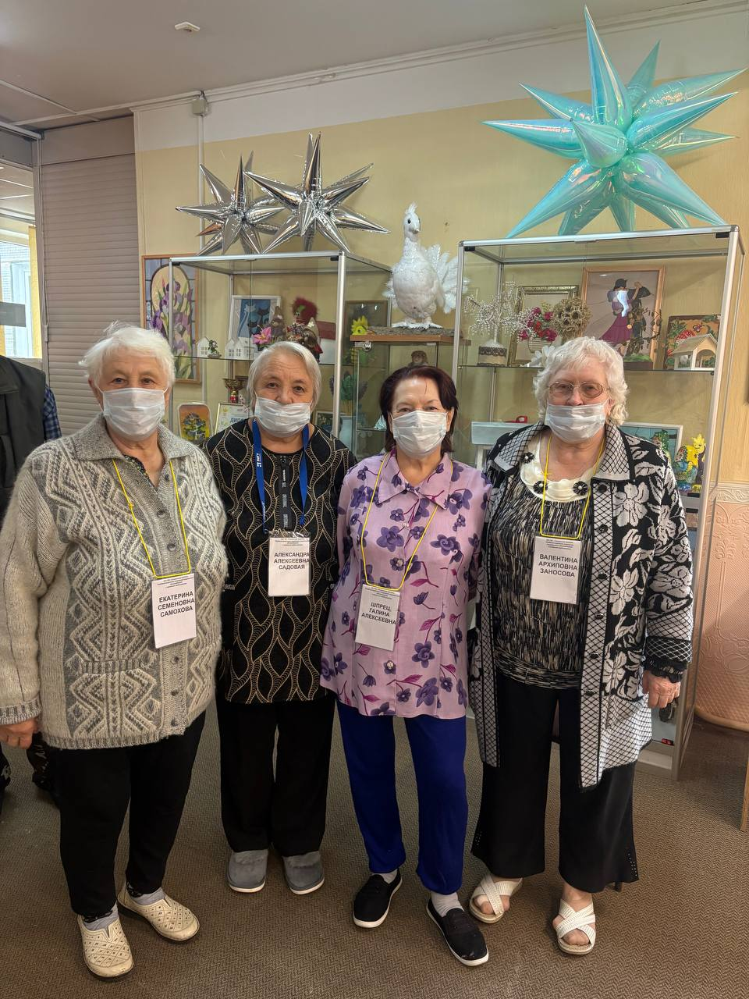
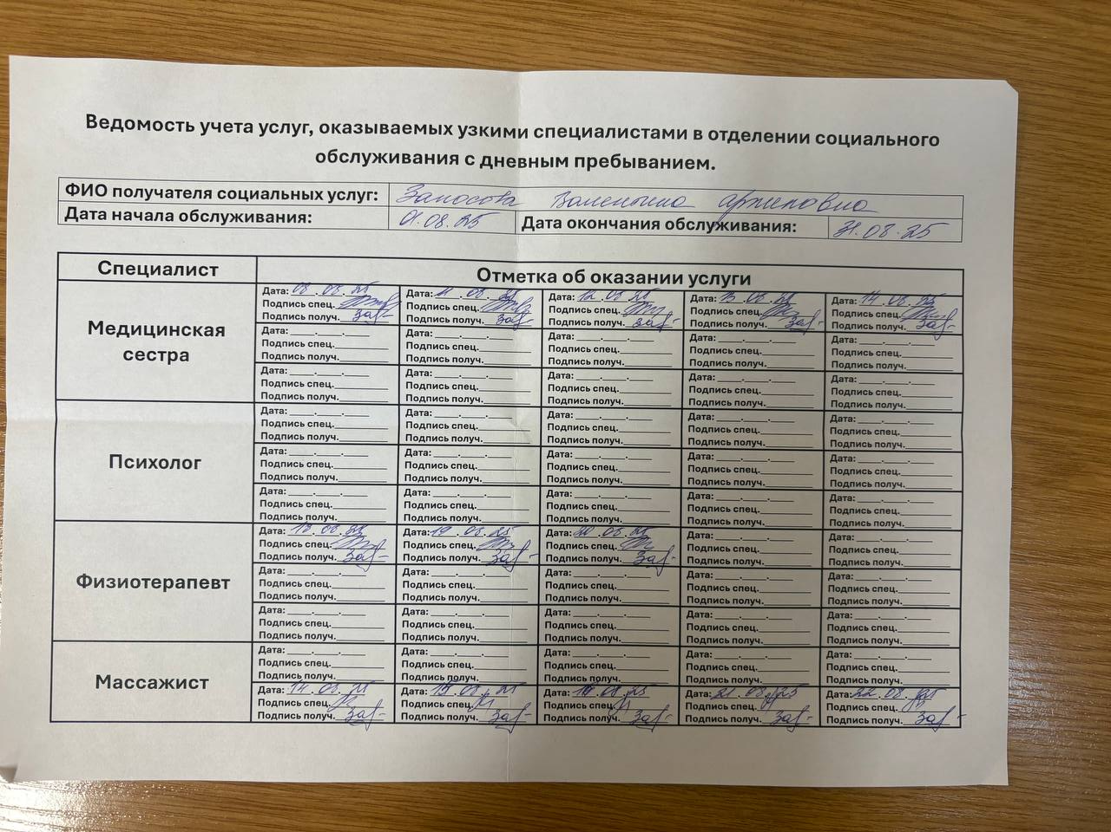
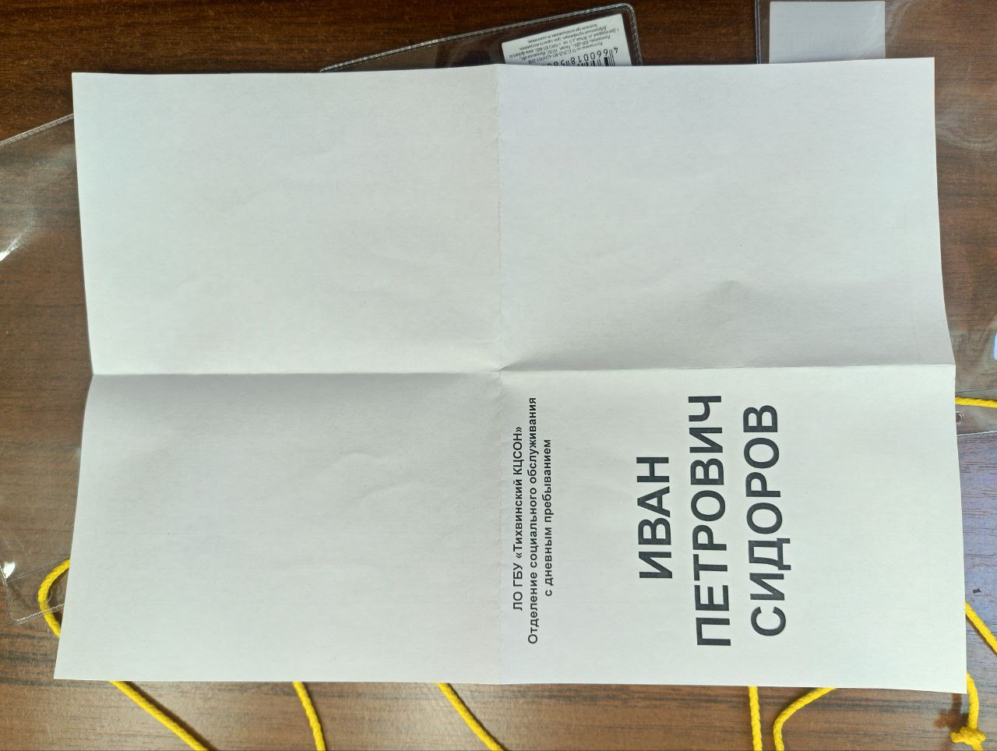
Стратегическая проблема №5 (продолжение)
Оборотная сторона
Лицевая сторона

Slide 27
  План мероприятий к процессу №2 (полустационар) (3/3)
7. | Хранение личных дел на бумажном носителе требует выделения мест хранения и организации архива. | Установленный порядок хранения личных дел на бумажном носителе. | 7.1 | Проведение анализа содержимого личных дел получателей услуг, определение документов, нахождение которых в личном деле не является необходимым для организации дальнейшей работы и ведения отчетности. | Высвобождение мест хранения, оперативный доступ к материалам. | Карпов И.Н. Котина Н.В. Конгоева А.С. Кеслер О.В. Белокосова О.Н. Черняева Е.В. | 19.06.25 | 24.06.25 | Выполнено | Предложения переданы для внесения изменений в распоряжение Комитета по социальной защите населения Ленинградской области от 19.12.2018 г. № 1194
 |  |  | 7.2 | Организовать проведение совместного совещания со специалистами ЛОГБУ "Выборгский КЦСОН" по установлению единого перечня документов, хранящихся в личном деле получателя услуг. |  | Большакова О.Н. Котина Н.В. | 25.06.25 | 26.07.25 | Выполнено | Обсуждение состоялось в рабочем порядке

Slide 28
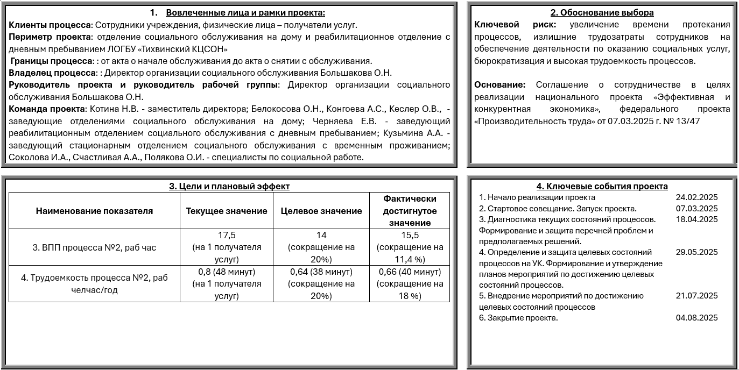
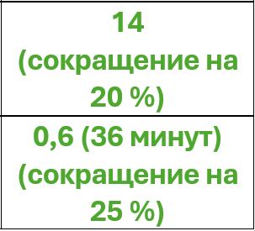
Карточка проекта (итоговая): Проект повышения производительности труда в Ленинградском областном государственном бюджетном учреждении «Тихвинский комплексный центр социального обслуживания населения»

Slide 29
Фактически достигнутые показатели (расшифровка)
Наименование показателя | Текущее значение | Целевое значение | Фактически достигнутое значение
3. ВПП процесса №2, раб час | 17,5 (на 1 получателя услуг) | 14 (сокращение на 20%) | 14 (сокращение на 20 %)
4. Трудоемкость процесса №2, раб челчас/год | 132,8 | 106,2 (сокращение на 20%) | 99,6 (сокращение на 25 %)
Полустационар:
Время протекания процесса для конкретного получателя услуг сокращено на 2 часа.
Общее сокращение трудоемкости: 33,2 человеко-часа/год.

Slide 30
  Ключевые выводы и рекомендации
  Сильные стороны:
  клиентоцентричность сотрудников учреждения, деятельная личная вовлеченность в проблемы получателей социальных услуг;
  поддержание порядка на рабочих местах и в местах хранения документации;
  выраженная склонность сотрудников к самостоятельной оптимизации рабочего процесса, созданию и внедрению «каракури»*.
  Инициативная группа проекта:
  Заведующие отделениями соц.обслуживания на дому: Белокосова О.Н., Кеслер О.А., Конгоева А.С.
  Заведующий отделением соц.обслуживания с дневным пребыванием Черняева Е.В.
  Заведующий стационарным отделением соц.обслуживания с временным проживанием Кузьмина А.А.
  Медицинская сестра Шубина М.В.
  Что можно улучшить:
  развитие принципов обратной связи (информирование о проблеме от исполнителя – принятие управленческого решения руководителем);
  разработка методов материального поощрения проактивности сотрудников;
  поддержка со стороны Комитета по социальной защите населения Ленинградской области;
  выделение дополнительных источников финансирования на приобретение средств автоматизации.
*Каракури (яп.) – (в контексте офисных процессов) разработка форм, таблиц, иных офисных инструментов для облегчения и ускорения работы.

Slide 31
ПРИЛОЖЕНИЯ

Slide 32



Укрупненная карта ТЕКУЩЕГО состояния процесса
"Организация работ для обеспечения оказания услуг на дому " в ЛОГБУ «Тихвинский КЦСОН»
Распоряжение о принятии на социальное обслуживание и закреплении социального работника.
Директор ЛОГБУ «Тихвинский КЦСОН
Заведующий отделением социального обслуживания на дому
Социальный работник
Документовед
Ведение двух отдельных журналов: журнал учета получателей услуг и реестр личных дел получателей услуг с однотипной информацией
Функционал ПО «Катарсис» не позволяет автоматически изготавливать формы всех необходимых документов
Подписывает распоряжение
Документ изготавливается вручную на бумажном носителе
Перепроверка и исправление информации, содержащейся в бумажных отчетах
Контроль качества оказания услуг
Анализирует нагрузку и назначает конкретного соцработника на обслуживание получателя Готовит проект Распоряжения о принятии на социальное обслуживание и закреплении социального работника.
Готовит план-график посещения получателя услуг, вручает соцработнику, инструктирует
Контролирует качество оказания услуг (плановые/ внеплановые визиты, созвоны, составление Акта по итогам проверки)
Собирает отчетность, готовит сводный отчет
Составляет акт
выполненных работ (2 экз.)
Экземпляр Акта приобщен к личному делу.
Услуги оказаны.
Заключен договор с получателем услуг
Готовит отчетность по фактически оказанным услугам
Подписывает акт выполненных работ у получателя услуг.
1 экз. возвращает заведующему отделением.
Получает план-график посещения получателя услуг и инструктажа. Созвон с получателем услуг, уточнение времени визита
Оказывает услуги по ИППСУ
Акт в 2 экз.
Договор заключается на срок до конца
календарного года. Ежегодно перезаключается
(даже при условии что ИППСУ действует
одна и та же
Организует подписание распоряжения
В течение действия ИППСУ либо до конца календарного года
Увеличение времени изготовления акта
Отчеты заполняются вручную, на бумажных носителях, без возможности автоматической проверки вносимых данных
ВПП от 4,6 часов до 13,6 часов
ВПП от 2,98 часов до 44 часов (1,83 календ.дня)
Основные причины увеличения ВПП – 1) ручное изготовление бланков;
2) Согласование документов на бумажных носителях.

Slide 33
Укрупненная карта ТЕКУЩЕГО состояния процесса
"Организация работ для обеспечения оказания услуг в полустационарных организациях "
в ЛОГБУ «Тихвинский КЦСОН»
Директор ЛОГБУ «Тихвинский КЦСОН
Заведующий реабилитац. отделением с дневным пребыванием
Медицинская сестра реабилитац. отделения с дневным пребыванием
Врач реабилитац. отделения с дневным пребыванием
Ведение двух отдельных журналов: журнал учета получателей услуг и реестр личных дел получателей услуг с однотипной информацией
Функционал ПО «Катарсис» не позволяет автоматически изготавливать формы всех необходимых документов
Подписывает распоряжение
(через доп.участника – документоведа)
Подписывает Акт
Контроль качества оказания услуг
Оформляет в Катарсис, распечатывает и подписывает у гражданина:
1. заявление;
2. согласие на обработку перс.данных;
3. договор (2 экз.)
Дополнительно оформляет в формате Word "добровольное информированное согласие" (на мед.манипуляции).
4. Распоряжение о принятии получателя услуг на обслуживание
Составляется график соц.услуг по назначению врача в отделении с дневным пребыванием.
Контролирует качество оказания услуг (1. Анкетирование (в конце календарного месяца)
2. Плановые проверки в соответствии с утвержденным годовым графиком плановых и перекрестных проверок.
4. Внеплановые проверки по обращениям (обращений в 2024 году не зарегистрировано)
Составляет акт
выполненных работ (2 экз.)
Получатель услуг явился в учреждение в заранее назначенную дату
Экземпляр Акта приобщен к личному делу.
Услуги оказаны.
Все документы оформляются в день поступления на всех получателей (до 35 чел.)
Принимает граждан, помогает подписать документы
Оказывает услуги по ИППСУ
За несколько дней до фактического окончания оказания услуг заполняет журнал учета услуг и передает зав.отделением
Подписывает акт выполненных работ у получателя услуг.
1 экз. возвращает заведующему отделением.
Договор заключается на срок до конца
календарного года. Ежегодно перезаключается
(даже при условии что ИППСУ действует
одна и та же
В течение действия ИППСУ либо до конца календарного года
Заполнение журналов учета услуг, предусмотренных распоряжением
Комитета по социальной защите населения Ленинградской области
от 19.12.2018 г № 1194 «Об утверждении форм…», не предусматривающих
подписи получателя услуг и никак не использующихся в дальнейшем.
ВПП от 3 часов до 8 часов
ВПП от 10,5 часов до 13 часов
Основные причины увеличения ВПП – 1) высокие трудозатраты на оформление всех ПСУ в 1 рабочий день;
2) заполнение журналов отчетной информацией, не используемой в дальнейшем.

Slide 34
Производственный анализ №1 – организация работ в отделении социального обслуживания на дому
Внутри столбцов ВПП для операций приведено в часах
Большинство процессов (от заключения договора до подписания акта оказанных услуг получателем) укладывается в 3,5 рабочих дня (общее ВПП, с учетом транспортировки и ожидания.
Увеличение ВПП свыше 4 рабочих дней рассматривается как отклонение.
Операция «Анализ нагрузки соцработников» выполняется опытными сотрудниками, самостоятельно внедряющими «каракури» в процесс – самостоятельно разработанные таблицы учета (на бумаге). Минус данного подхода – отсутствие стандартизации и зависимость от конкретного сотрудника (отпуск, больничный – увеличат ВПП).
ВПП для операции «Изготовление проекта распоряжения и его подписание» увеличивается в случае отсутствия на месте или повышенной текущей занятости директора.
Сбор отчетности зависит от оперативности доставки отчетной информации на бумажных носителях соцработниками и времени, затрачиваемого на ее проверку и исправление.
Организация подписания акта выполненных работ зависит от возможности у соцработника прибыть за актом, посетить получателя услуг в определенное время и доставить подписанный акт в организацию.
6 раб.д.
5 раб.д.
4 раб.д.
3 раб.д.
2 раб.д.
1 раб.д.

Slide 35
Производственный анализ №1 – Организация работ для обеспечения оказания услуг в полустационарных организациях .
Большинство процессов (от заключения договора до подписания акта оказанных услуг получателем) укладывается в 2 рабочих дня (общее ВПП, с учетом транспортировки и ожидания).
Увеличение ВПП свыше 2 рабочих дней рассматривается как отклонение. Оптимальной продолжительностью (при полной загрузке отделения) представляется 1,5 рабочих дней.
Операция «Прием в день поступления на обслуживание…» является наиболее трудоемкой, т.к. необходимо в 1 рабочий день (в день заеда) оформить и подписать документы на всех ПСУ (максимальный заезд в январе – 32 человека, далее по месяцам меньше). Факторами, увеличивающими ВПП на данном этапе выступают ограничения функционала используемого ПО Катарсис, ручная доработка форм. Доработка ПО приведет к сокращению трудозатрат и ВПП.
Сбор отчетности и подготовка сводного отчета производится с использованием самостоятельно разработанных печатных форм. Это является «каракури», но не снимает с сотрудников обязанности последующего заполнения форм, предусмотренных НПА (но никак в дальнейшем не использующихся). Необходимо инициировать пересмотр НПА с учетом сложившегося практического опыта.
Подписание актов выполненных работ по аналогии с «приемом ПСУ» зависит от их количества. Ускорения возможно достичь стандартизацией пакета документов и использованием цветных «стикеров» для пожилых участников процесса.
Внутри столбцов ВПП для операций приведено в часах
3 раб.д.
2 раб.д.
1 раб.д.

Slide 36
Количество респондентов - 21
  70% опрошенных уверены, что современные цифровые технологии могли бы ускорить и упростить их работу
  На вопрос «Что бы я хотел(а) улучшить в своей работе» получены такие ответы, как:
  - организовать комфортные и отвечающие современным требованиям рабочие места (наиболее частый ответ);
  - уменьшить количество бумажной документации / внедрить СЭД (второй по частоте ответ);
  - чаще проводить обучение/повышение квалификации и обмен опытом с другими учреждениями;
  - увеличить размер мотивационного вознаграждения за дополнительный функционал.
- Да; - Скорее Да; - Скорее Нет; - Нет

Slide 37
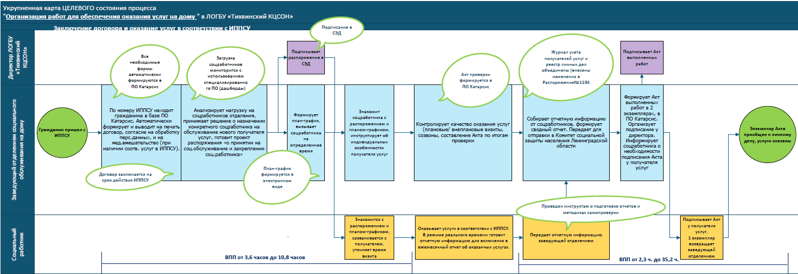
Укрупненная карта ЦЕЛЕВОГО состояния процесса
"Организация работ для обеспечения оказания услуг на дому " в ЛОГБУ «Тихвинский КЦСОН»

Slide 38
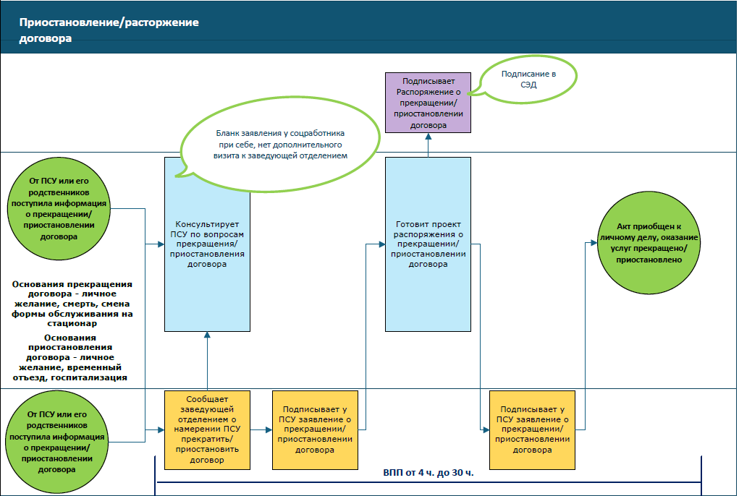
Укрупненная карта ЦЕЛЕВОГО состояния процесса
"Организация работ для обеспечения оказания услуг на дому " в ЛОГБУ «Тихвинский КЦСОН»

Slide 39
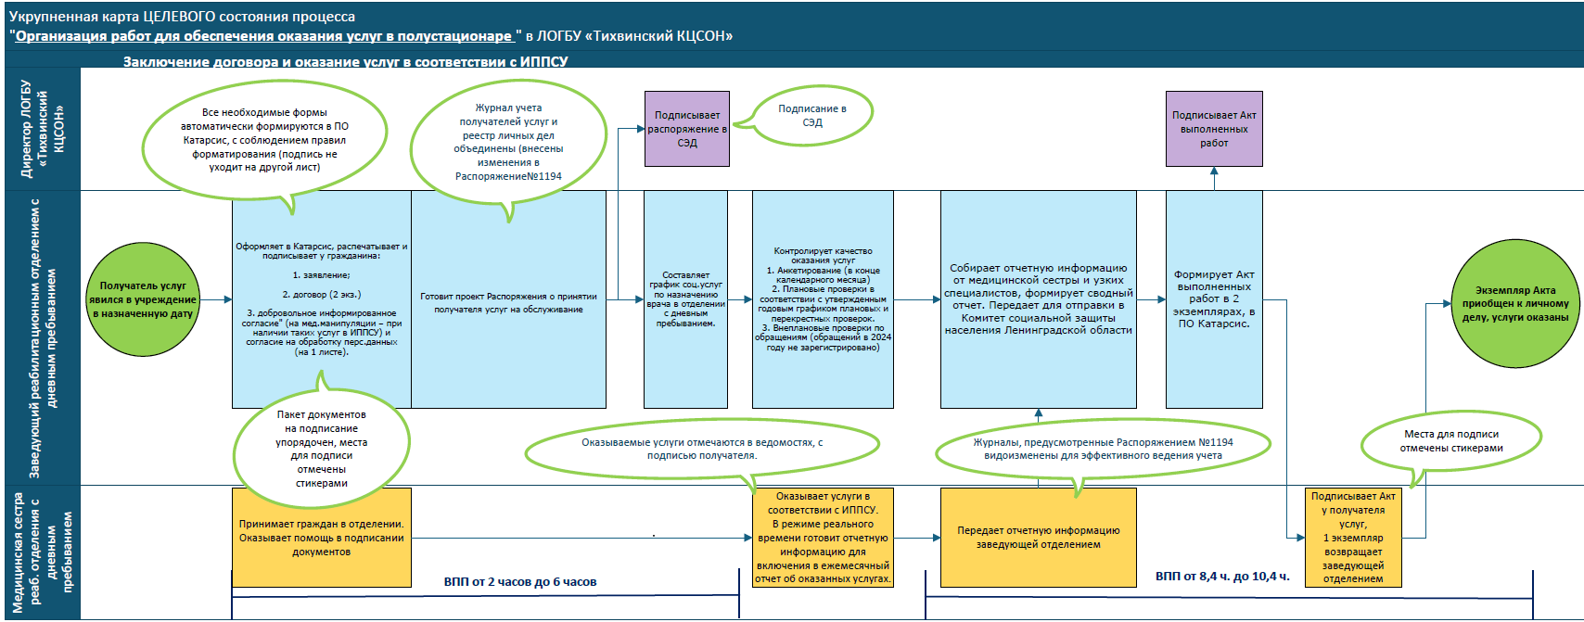
Укрупненная карта ЦЕЛЕВОГО состояния процесса
"Организация работ для обеспечения оказания услуг в полустационаре" в ЛОГБУ «Тихвинский КЦСОН»

Slide 40
Производственный анализ №2 – организация работ в отделении социального обслуживания на дому
4 раб.д.
3 раб.д.
2 раб.д.
1 раб.д.
Внутри столбцов ВПП для операций приведено в часах
Большинство процессов (от заключения договора до подписания акта оказанных услуг получателем) укладывается в 3,5 рабочих дня (общее ВПП, с учетом транспортировки и ожидания.
Операция «Анализ нагрузки соцработников» выполняется с применением автоматизированного инструмента excel, позволяющего наглядно изобразить занятость соцрабоников и их территориальное распределение (в т.ч. снизив зависимость от знаний и опыта конкретного заведующего).
ВПП для операции «Изготовление проекта распоряжения и его подписание» сокращено за счет доработок ПО «Катарсис» (формы документов).
Сбор отчетности зависит от оперативности доставки отчетной информации на бумажных носителях соцработниками и времени, затрачиваемого на ее проверку и исправление. Проведение инструктажа о порядке заполнения отчетов и разбор типичных ошибок позволил частично сократить время принятия отчетов и снизить затраты времени на исправление ошибок. Направление отчетов через мессенджер устраняет факты нарушения сроков.
Организация подписания акта выполненных работ зависит от возможности у соцработника прибыть за актом, посетить получателя услуг в определенное время и доставить подписанный акт в организацию. Использование excel-инструмента для расчета нагрузки и логистики позволило частично снизить ВПП данной операции.

Slide 41
Производственный анализ №2 – Организация работ для обеспечения оказания услуг в полустационарных организациях .
Большинство процессов (от заключения договора до подписания акта оказанных услуг получателем) укладывается в 2 рабочих дня (общее ВПП, с учетом транспортировки и ожидания).
Увеличение ВПП свыше 2 рабочих дней рассматривается как отклонение. Оптимальной продолжительностью (при полной загрузке отделения) представляется 1,5 рабочих дней.
Операция «Прием в день поступления на обслуживание…» является наиболее трудоемкой, т.к. необходимо в 1 рабочий день (в день заеда) оформить и подписать документы на всех ПСУ (максимальный заезд в январе – 32 человека, далее по месяцам меньше). Реорганизован порядок документов, подаваемых на подпись получателю услуг, используются цветные стикеры.
Сбор отчетности и подготовка сводного отчета производится с использованием самостоятельно разработанных печатных форм. Это является «каракури», но не снимает с сотрудников обязанности последующего заполнения форм, предусмотренных НПА.
Подписание актов выполненных работ по аналогии с «приемом ПСУ» зависит от их количества. Частичное ускорение достигнуто стандартизацией пакета документов и использованием цветных «стикеров» для пожилых участников процесса.
Внутри столбцов ВПП для операций приведено в часах
2 раб.д.
1 раб.д.

